Slide 1
Индивидуальный проект №1
Операционные системы
David Michael Francis
Этап 3
Российский университет дружбы народов, Москва, Россия

Slide 2
Докладчик
•
David Michael Francis
•
Студент направления «Математика и компьютерные науки»
•
Российский университет дружбы народов
•
https://ushie47.github.io/blog

Slide 3
Цель работы
Целью работы является добавление на сайт информации о достижениях владельца сайта и продолжение публикации записей блога.

Slide 4
Задание
1.
Добавить достижения на сайт (навыки, опыт, личные достижения).
2.
Сделать запись за прошедшую неделю.
3.
Добавить запись на выбранную тему (Языки разметки. LaTeX).

Slide 5
Выполнение проекта
Я создаю новую страницу содержимого для раздела «Достижения».
Рис. 1: Создание страницы achievements.md

Slide 6
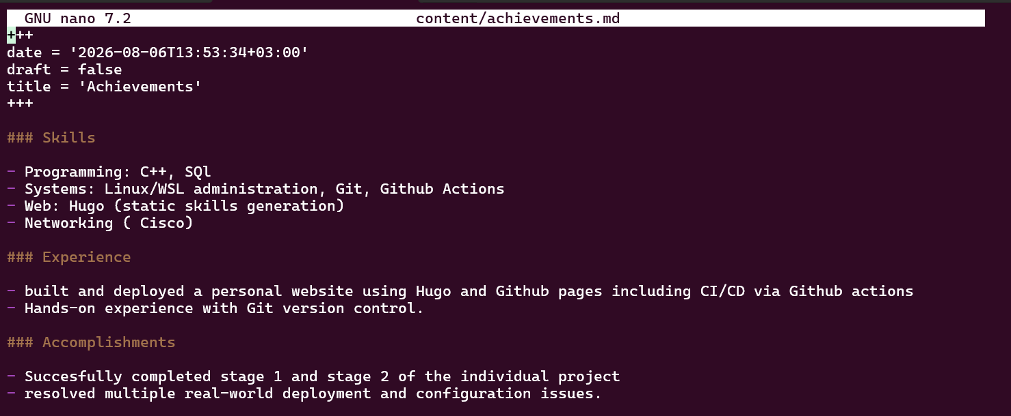
Выполнение проекта
Страница заполняется тремя разделами: навыки, опыт и личные достижения.
Рис. 2: Содержимое файла achievements.md

Slide 7
Выполнение проекта
Чтобы добавить пункт меню, я проверяю список файлов конфигурации и нахожу, что меню хранится в файле menus.en.toml.
Рис. 3: Список файлов в config/_default/

Slide 8
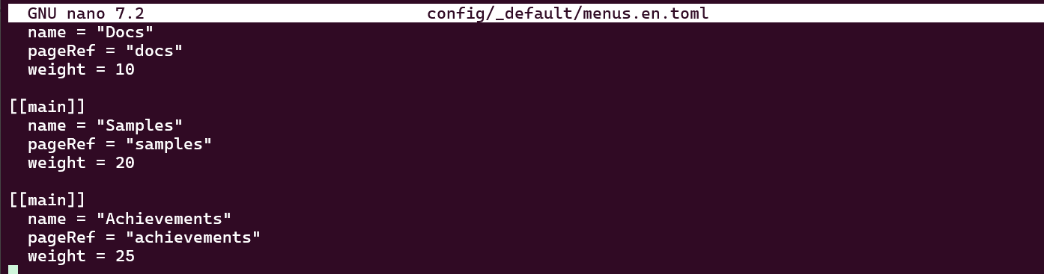
Выполнение проекта
Я добавляю пункт «Achievements» в файл меню сайта.
Рис. 4: Добавленный пункт меню в menus.en.toml

Slide 9
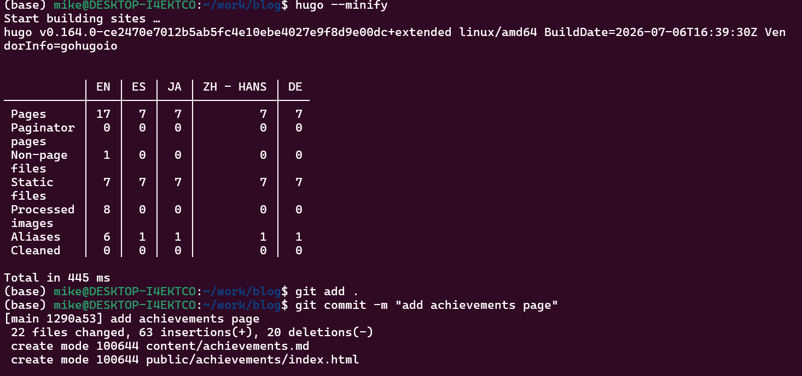
Выполнение проекта
Я пересобираю сайт и публикую изменения в репозитории.
Рис. 5: Успешная сборка и коммит изменений

Slide 10
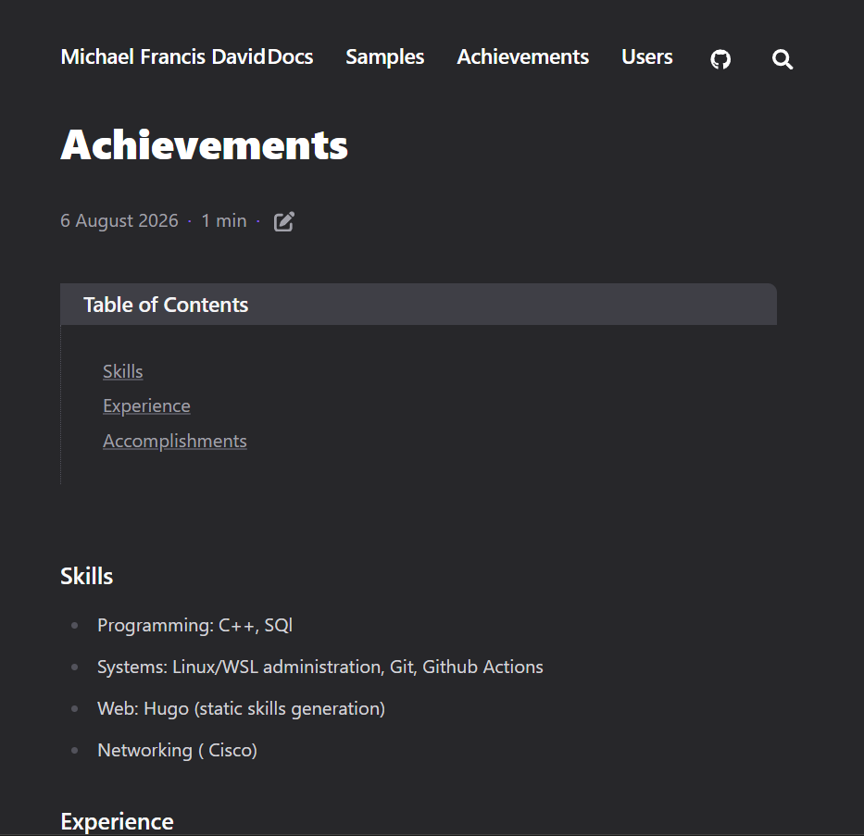
Выполнение проекта
Страница «Достижения» опубликована и доступна на сайте.
Рис. 6: Опубликованная страница «Achievements»

Slide 11
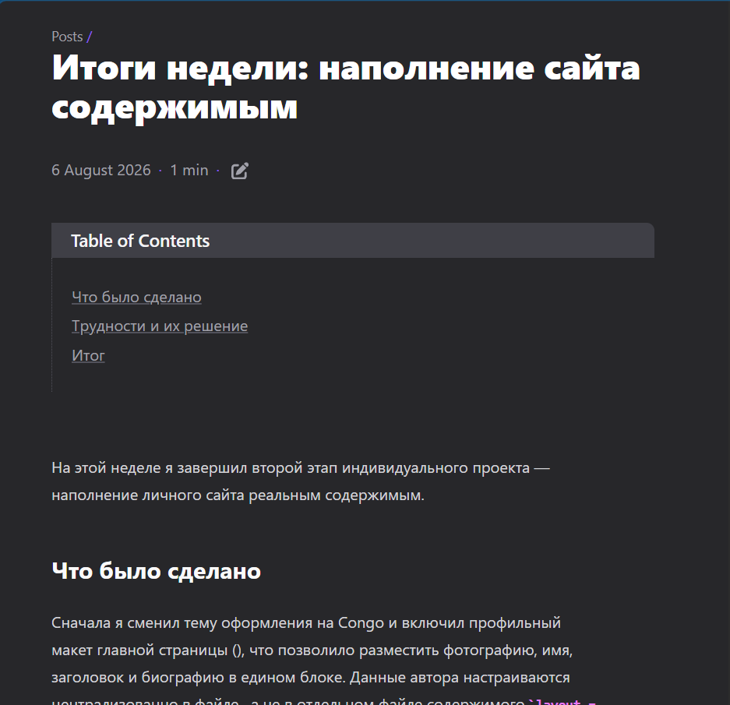
Выполнение проекта
Запись с итогами прошедшей недели также опубликована на сайте.
Рис. 7: Опубликованная запись «Итоги недели»

Slide 12
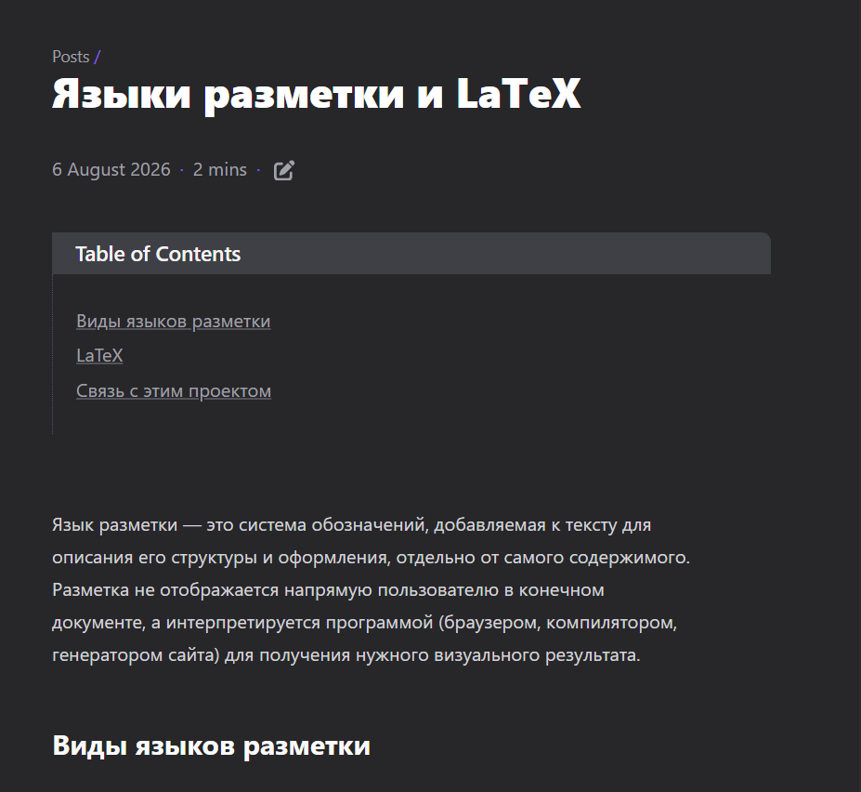
Выполнение проекта
Запись на тему языков разметки и LaTeX опубликована на сайте.
Рис. 8: Опубликованная запись «Языки разметки и LaTeX»

Slide 13
Выводы
В этой работе сайт был дополнен разделом «Достижения», содержащим информацию о навыках, опыте и личных достижениях, а также двумя новыми записями блога — с итогами прошедшей недели и на тему языков разметки и LaTeX.

